Slide 1
Learning English with comics and manga
Components: Rauny, Lucas Alexandre, Gisele, Fernanda, Laís, Vitoria Juliana.

Slide 2
Se você quiser dominar a língua inglesa, precisa se apaixonar pela cultura. Seja por música, programas de TV, filmes ou história em quadrinhos, quanto mais você curtir os meios de comunicação em inglês, mais rapidamente aprenderá inglês.

Slide 3
Comics
Uma "História em Quadrinhos" não é simplesmente uma coleção de palavras e imagens impressas numa página. Isto é o que os livros ilustrados são. Para que seja considerada uma história em quadrinhos, essas palavras e imagens devem ter uma sincronia, trabalhar juntas para que uma esteja sempre complementando a outra. Imagine a HQ como uma linguagem formada por dois elementos diferentes sendo usados simultaneamente para transmitir informações.

Slide 4
História em quadrinhos não é apenas uma forma de distração ou bastante intelectual e não infantil comentretenimento sem importância; é também um tipo de mídia (Sim, HQ pode ser considerado mídia) o muitas pessoas pensam, logo quando eu falo que leio HQs, se quero convencê-las de que HQs passam longe de ser infantis, digo-lhes uma frase que li em um livro de

Slide 5
"Quadrinhos são uma entidade semiótica. Ou seja, os quadrinhos são uma forma de narrativa que utiliza um sistema de signos e imagens combinadas com a linguagem convencional escrita."
                Dennis O'neil

Slide 6
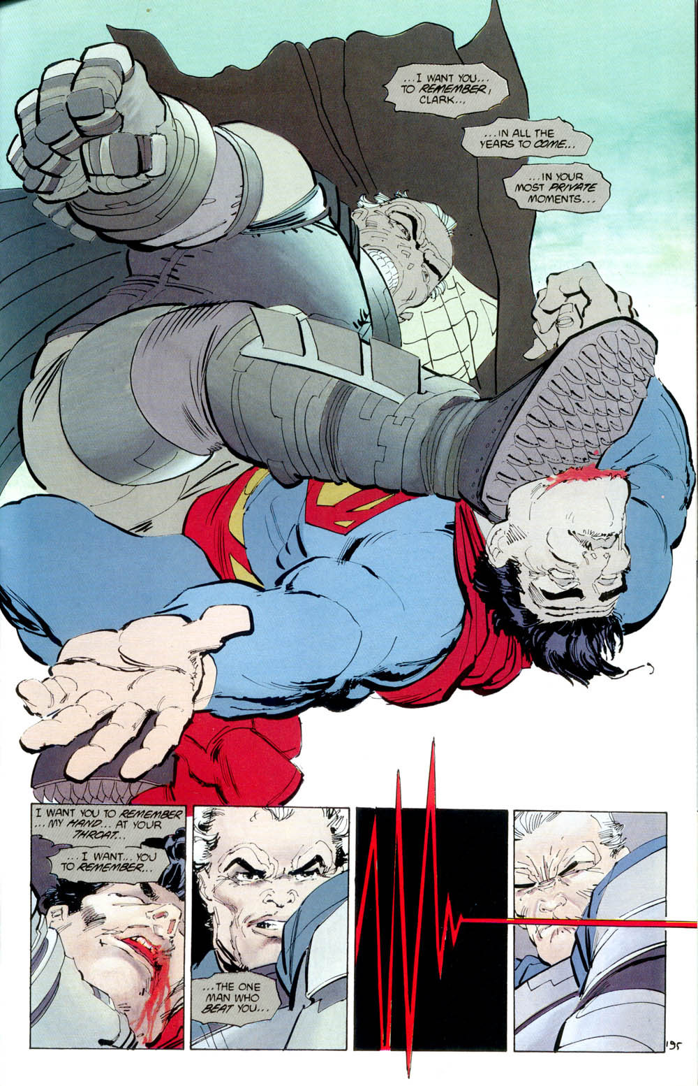
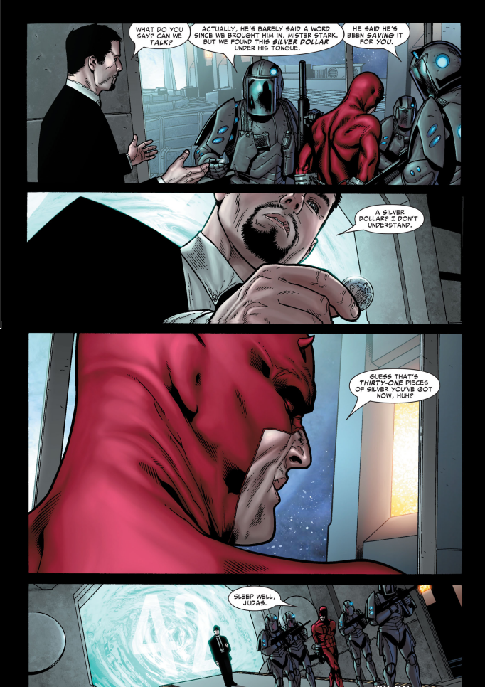

Slide 7
Why learn English with comics ?
Quando se inicia o estudo de uma língua, é realmente difícil encontrar um livro interessante que se adeque ao nosso nível de conhecimento da língua.

Slide 8
Felizmente, existem as HQs (histórias em quadrinhos), é muito mais fácil compreender uma história com ajuda das imagens, e há HQs para todos os gostos, tanto para crianças quanto para adultos.

Slide 9
Tips for reading in English
Você pode ler o que achar mais interessante, desde jornais, revistas, livros, e até mesmo gibis... Esse "uso da língua", mesmo que informal, vai ajudar você a "pensar em inglês"... Em vez de "estudar" o inglês, passe a "usar" o seu inglês... Mesmo que através da leitura... Você vai sentir a diferença...

Slide 10
Where to find comics to read?
Se você tiver um tablet, vai ser muito fácil encontrar HQs, e o suporte torna a leitura agradável.
Se você tiver um iPad, poderá conferir uma variedade de HQs gratuitas na loja iTunes. Nessa loja, há várias opções de quadrinhos em inglês (ex.: a primeira HQ da série The Walking Dead gratuita).
Se você tiver um tablet Android, também poderá conferir uma variedade de opções na loja Google Play;

Slide 11
Você também pode comprar HQs em papel. Na Amazon, por exemplo, várias HQs em inglês estão disponíveis para compra.
Finalmente, se você não encontrar nada a seu gosto nas lojas, uma alternativa é realizar o download “ilegal” (infelizmente) de uma HQ. Até que a oferta legal cresça, é possível encontrar um monte de coisas gratuitas no lado negro da internet.

Slide 12
How to read comics downloaded from the internet?
Há muitas possibilidades para ler histórias em quadrinhos através de seu computador ou tablet.

Slide 13
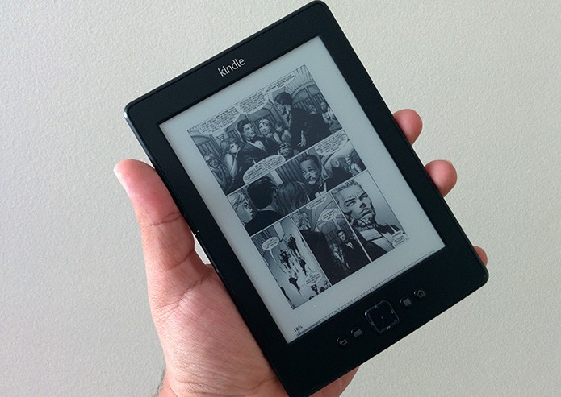
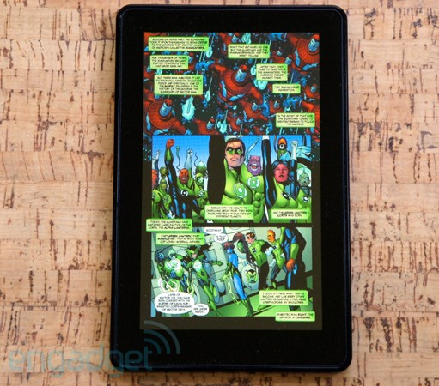
Amazon Kindle (para PC, Mac, iPad, iPhone, Android).
Para PC, o excelente CDisplay
Para Mac, o software SimpleComic
Para iPad, o aplicativo ComicFlow
Para Android, Perfect Viewer

Slide 14
HQs beginner to learn English
Tintin
Astérix
Lucky Luke
Os Smurfs
Mickey Mouse
Peanuts

Slide 15
Mangá
Boa parte do acervo de mangás(revistas em quadrinho japonesa) dificilmente chega ao Brasil, isso se deve a vários fatores como o preconceito com quem adere a cultura, falta de compradores, preço, baixa divulgação e etc.
Uma boa opção é a leitura deles em inglês, onde boa parte dos mangas são traduzidos para o Idioma com fácil acesso pela internet, ou então existe diversos Scanlators na internet que traduzem os mangas para o inglês.
OBS: é crime de pirataria do mesmo jeito das HQs, baixar de modo ilegal Mangas na internet.

Slide 16
How to read a manga?
Ao contrário dos “comics”, os gibis americanos, os mangás são originalmente publicados com a leitura oriental, feita da direita para a esquerda. Ou seja, o que no Ocidente seria o fim da revista, no Japão é o início.
A maneira correta de você ler os quadrinhos será sempre da direita para a esquerda. Os quadrinhos e os balões contêm os diálogos também seguem a mesma regra: comece sempre de cima para baixo e da direita para a esquerda.

Slide 17
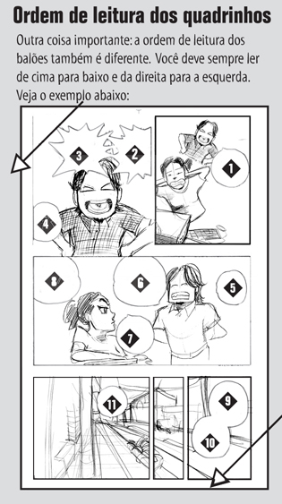

Slide 18
PRACTICE MAKES PERFECT!!!

